Slide 1
Шлях від 1 до 60 людей в SEO команді. Як не наламати дров?
Євген Бондар

Slide 2
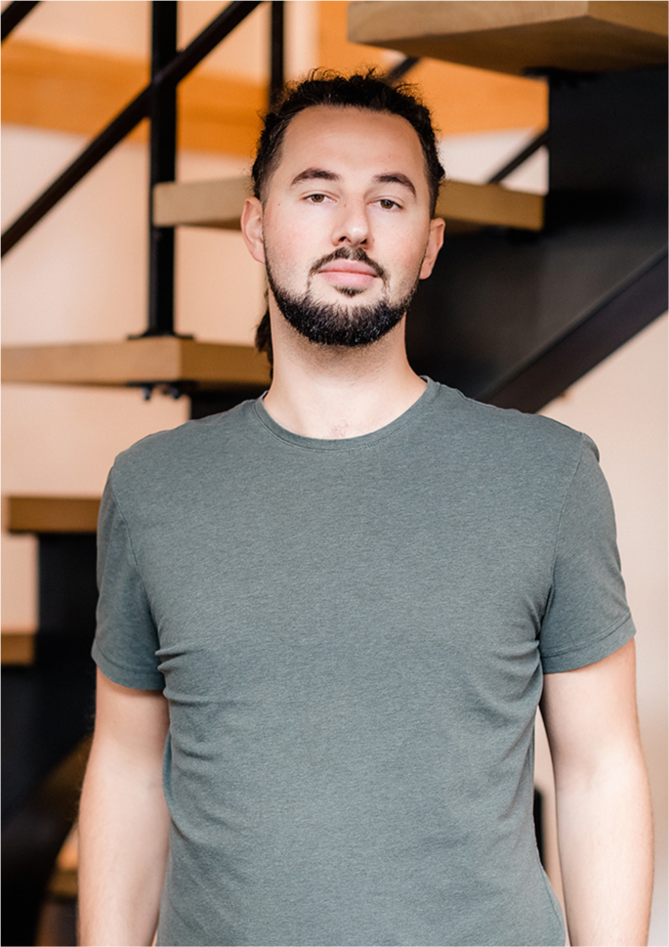
Пару слів про мене
1
Більше 11 років в SEO
Пройшов шлях від Junior SEO до CEO одного із найбільших Affiliate проектів у Boosta
2
3
Наразі керую командою у 60 спеціалістів
4
Все ще вважаю, що SEO – це посилання і контент

Slide 3
AGENDA
1
2 3
4
Етапи еволюції команди
Взаємодія в команді на різних етапах
Як вибудовувати звʼязки між відділами
Типи людей в командах, та як їх підбирати

Slide 4
Етапи еволюції команди
1-3 людини – зазвичай власники, або просто маленька команда
3-7 – зібрана повноцінна команда
7-15 – невеличкий відділ
15-30 – великий відділ або кілька різних команд
30-50 – середня команда/компанія
50+ – середня команда/компанія, що росте ☺

Slide 5
1-3 працівники
Плюси
Все робиться дуже швидко
Комунікація «на кухні»
Відсутність бюрократії
(Потенційно) менше конфліктів
Мінуси
Велике навантаження на 1 людину
Треба вміти і ноутбук замовити, і платіжку оплатити
1 людина випала – вся робота потенційно стоїть
Складно щось масштабувати

Slide 6
3-7 працівників
Плюси
Все робиться доволі швидко, але трошки повільніше
Комунікація все ще «на кухні» або в барі ☺
Менше навантаження на 1 працівника – простіше підстрахувати колегу
З’являються перші розмежування обов’язків та зон відповідальності
З’являється відчуття «команди» і «колективу»
Оптимальна кількість людей для ефективного менеджменту
Мінуси
Потенційні перші конфлікти та поява конкуренції на суміжних посадах
Керівник має щось розуміти у менеджменті
Треба починати запроваджувати процеси

Slide 7
7-15 працівників (спойлер – справжні проблеми починаються тут)
Плюси
Така команда здатна покрити більшу частину запитів бізнесу самостійно, як результат – більш якісно за аусторс/аутстаф
Легше масштабуватись – більше робочих рук
За наявності хороших процесів – може бути дуже ефективною
Мінуси
Без процесів – приречена на провал
Без менеджменту на всіх ланках – приречена на провал
Більше людей – більше конфліктів
Повільніша взаємодія
Більша конкуренція всередині

Slide 8
15-30 працівників Якщо ви дійшли до цього рівня – вітаю ☺
Плюси
Простіше диверсифікувати стратегії та перекидати ресурси
Наявність вже великої внутрішньої експертизи команди/компанії
Більше простору для зростання для майбутніх лідерів
Більше свободи дій для команд і співробітників
Мінуси
Все складніше зберігати минулий рівень комунікації
Складніше координувати роботу між підрозділами або командами
При неналежному делегуванні – більше мікроменеджменту на керівниках (або власниках)
Бізнес має бути ефективним, щоб всіх прогодувати

Slide 9
30-50 працівників
Плюси
При хорошому налаштуванні процесів – може працювати за вашою мінімальною участю
Бізнес (зазвичай) не залежить на окремих ключових працівниках
Менеджери приймають більше участі у стратегії компанії та розвитку бізнесу
Одна голова добре – а 50 краще ☺
Мінуси
Ще більше менеджерських викликів у управлінні різними командами/підрозділами
Складніше підтримувати культуру компанії і цінності на всіх рівнях
Складніше відслідковувати ефективність і якість роботи
Більша і неминуча бюрократизація, стандартизація процесів і якості роботи
Повільніша взаємодія
Складніше впроваджувати нові технології на старі процеси (працює - не чіпай)

Slide 10
50+ працівників
Плюси
Децентралізація рішень
Ще більше експертизи і вузької спеціалізації всередині команди
Більше ресурсу для подолання кризових ситуацій
Останній крок перед галерою великою компанією
Мінуси
Більші витрати на менеджмент на операційну діяльність
Зниження залученості співробітників і можливі проблеми з мотивацією
Координація роботи стає ще більш складнішою
Складніше впроваджувати зміни на більшу кількість людей
Складності у комунікації

Slide 11
Взаємодія в командах
Золоте правило – чим менше людей, тим простіше всім домовитись

Slide 12
Взаємодія в командах
1-3 працівники
Головне щоб власники не посварились :)
Якщо це команда - будуйте взаємодію так, як вам зручно для кращого зростання бізнесу
Не ускладнюйте зайвою бюрократією та процесами, які потім потрібно буде перероблювати
Окресліть зони відповідальності
Таск менеджер (будь-який) вітається
При відсутності кухні в офісі - регулярні короткі зустрічі для синхронізації зусиль

Slide 13
Взаємодія в командах
3-7 працівників
Тут можуть початись перші складнощі
Керівнику потрібно починати делегувати відповідальність і прийняття деяких рішень на команду
Команді потрібно розуміти що вони роблять і навіщо
А ще, в майбутньому – розуміти чому хтось отримав промоушен, а не ти
Потрібно налаштовувати комунікацію всередині команди - загальні дейліки, беклог задач, прогрес - хоч якась звітність

Slide 14
Взаємодія в командах
7-15 працівників
Як казав раніше, тут стає веселіше
Мають зʼявитись перші менеджери/тім ліди/тощо під керівником, бо більше 7 людей менеджерити дуже складно
Ще більша делегація прийняття рішень
Наймати людей в команду вже може ваша команда
Чітке розмежування зон відповідальності, особливо у крос-функціональних командах
Налаштування процесів з чіткими inputs and outputs
Комунікація не тільки вертикальна, а і горизонтальна
На цьому етапі вже бажано впроваджувати спільне планування

Slide 15
Взаємодія в командах
15-30 працівників
Це доволі критичний етап у зростанні, тут важливо враховувати такі нюанси
На цьому етапі важливо всіх «подружити», щоб всі рухались в одному напрямку
Одних лише працюючих процесів буде недостатньо – потрібно об’єднувати команди загальними цілями, спільним плануванням, як командним так і стратегічним
Впроваджувати зрозуміли показники ефективності і відслідковувати їх (KPI, OKR, etc)
Впроваджувати планування більше ніж на місяць/квартал
Команди мають більше комунікувати між собою
Керівники команд мають бути або досвідченними менеджерами, або постійно прокачувати навички взаємодії і проектного управління
Готувати команду до появи нових можливих ролей

Slide 16
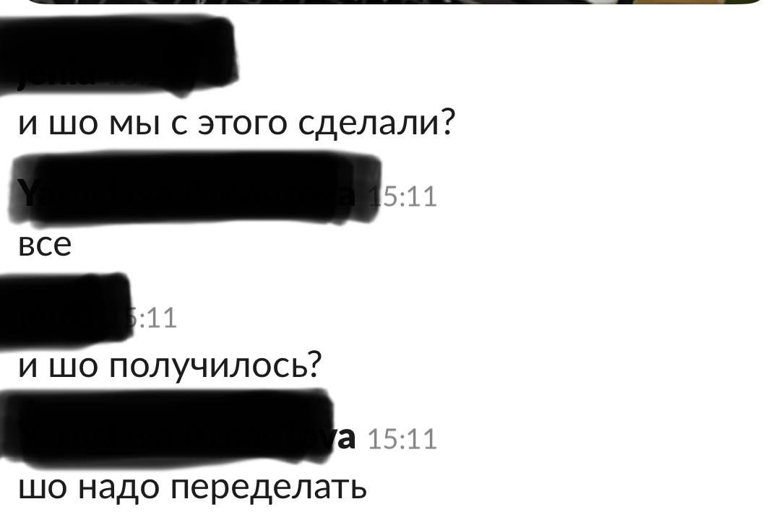
Взаємодія в командах
Якщо ви подумали шо десь тут стане легше – не стане ☺

Slide 17
Взаємодія в командах
30-50 працівників
На цьому етапі відбувається перехід від середньої команди до великої
Це несе за собою відповідні нові виклики, і те що працювало раніше працювати перестає
Будуємо організаційну структуру - формуємо чіткі ролі, посадові інструкцій, визначаємо зони відповідальності для кожного члена команди
Оптимізуємо і стандартизуємо процеси (до безкінечності)
Визначаємо і описуємо правила взаємодії між відділами і командами
Описуємо критерії якості роботи для кожної ролі, очікування, як міряємо результат
Стандартизація найму – scorecards, ICP, і тд
Більша спеціалізація ролей
Це все допоможе командам розуміти, хто що робить і хто за що відповідає

Slide 18
Взаємодія в командах
А то буде так

Slide 19
Інструментарій
1-3 співробітники
Руки, ноги, голова
Будь-який таск-трекер, екселька, тощо
В цілому в такій маленькій команді може ефективно працювати будь-що, якщо ви знаєте що для вас «ефективно» ☺

Slide 20
Інструментарій
3-7 співробітники
Таск-трекер – обов’язково
Далі додаємо:
Дуже допомагає дейлі Stand-ups на цьому етапі
Тижневі/двотижневі сінки всієї команди, в залежності від типу бізнесу
Впроваджуємо 1 to 1 формату керівник – співробітник
Визначаємо зручні способи комунікації для команди – месенджери, пошта, таск-трекери, все разом, тощо
На цьому етапі рекомендую почати дивитись в Agile методологію

Slide 21
Інструментарій
3-7 співробітники
Тут розказував про впровадження Scrum в SEO у прекрасній Одесі

Slide 22
Інструментарій
7-15 співробітників
Тут стає весело, пам’ятаєте?
Надважливий інструмент тут – делегування
База знань – у будь-якому зручному тулі (confluence, notion, etc) для корпоративних політик, описаних процесів і тд
Miro, Drawio – для тих хто любить картинки і схеми, а не тексти
Тут рекомендую вже впроваджувати елементи Scrum, які підходять для ваших задач – planning, grooming, demo, retro, sprints (необхідне підкреслити)
Постановка цілей для окремого співробітника, команди, департаменту, компанії. 1,3,6 місяців – в залежності від бізнесу. SMART – найбільш простий і зрозумілий фреймворк, для старту
Впроваджуємо метрики ефективності
Стандартизуємо онбордінг в команду/компанію/проєкт

Slide 23
Інструментарій
15-30 співробітників
Якщо на цьому етапі у вас ще немає HR – саме час завести
KPI мають бути у всіх ролей і позицій
Оцифровуємо бізнес і ефективність команди у метриках
Вводимо грейди для необхідних позицій
Налаштовуємо звітність для всіх ланок бізнесу
Регулярний чек-ап продуктивності по метрикам
Стратегічні сесії для менеджменту для бачення куди рухається команда/компанія

Slide 24
Інструментарій
30-50 співробітників
Основний ваш інструмент тут – ваша менеджерська і операційна команда
Саме час для візії, місії, цінностей і корпоративної культури
Більш просунуте цілеутворення, декомпозоване на різні команди або відділи
ERP системи (при потребі бізнеса)
Для управління персоналом і найму – Bamboohr, Workday, Breezy HR, etc
LMS системи для швидшого онбордінгу і навчанню
PowerBI, Looker, Tableau і подібні – для збору метрик бізнесу і ефективності

Slide 25
Типи людей в командах
Загальні правила
Не працюйте з мудаками
Люди в команді мають підходити один одному
Так само, команда має підходити керівнику, і навпаки
Софти важливіші ніж харди
Якщо у вас є така людина, то…
Наймати треба людей, розумніших за вас

Slide 26
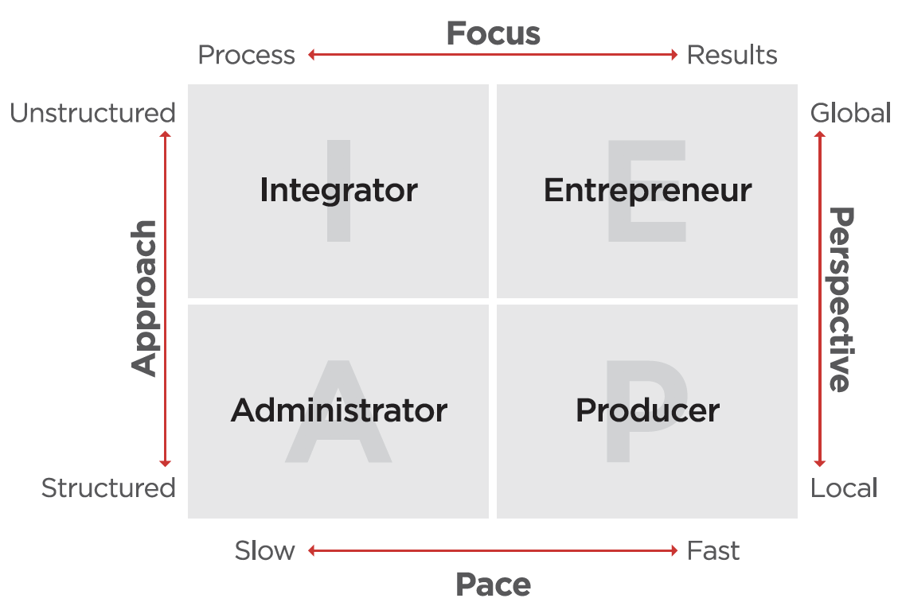
Типи людей в командах
Adizes PAEI

Slide 27
Типи людей в командах
Adizes PAEI
Дивіться на потреби бізнесу – наприклад в продажі, зазвичай, краще брати сильних Producer
З часом, сильні і слабкі сторони у людей можуть змінюватись
Команда має доповнювати слабкі сторони один одного
Керівник/тімлід інстинктивно буде шукати «подібних собі»

Slide 28
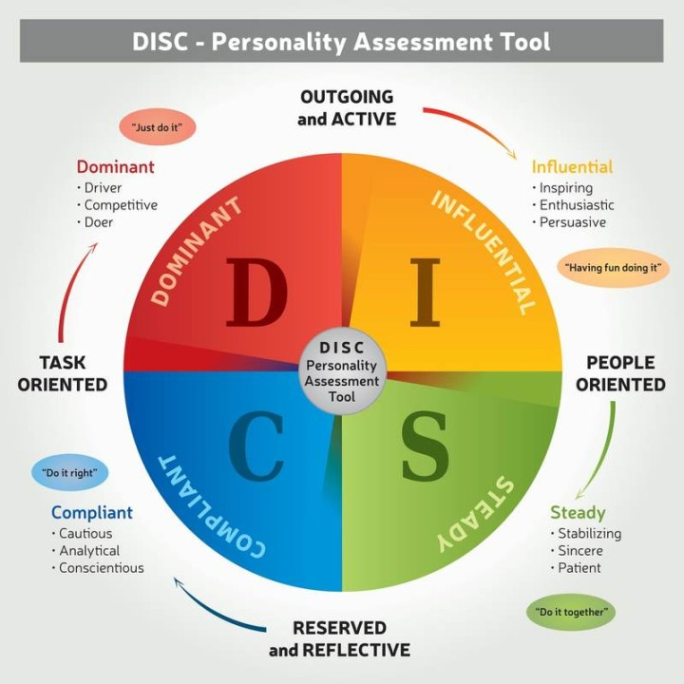
Типи людей в командах
DISC assessment

Slide 29
Типи людей в командах
DISC assessment
DISC – це більше про тип комунікацій і мотивацію
Комбінуємо PAIE і DISC для кращого розуміння кожного окремого співробітника
Доповнюємо команду необхідними якостями за необхідності
Вибудовуємо необхідний метод комунікації відповідно до людини

Slide 30
Типи людей в командах
На що ще звертати увагу?
Токсичність - до побачення
High-performers демотивуються наявністью low-performers
Свій час, як менеджера, треба приділяти high-performers, а не навпаки
Всюди має бути своя «душа команди»

Slide 31
Резюмуємо
На різний розмір команди треба натягувати різні інструменти
Команду потрібно балансувати правильними людьми
На певному етапі ви стаєте менеджером, не спеціалістом
Наймайте розумних людей для речей, які ви не знаєте
І в цілому– наймайте людей, розумніших за вас

Slide 32
Додавайтесь на facebook
Підписуйтесь на канал
Питання?
Резюме шліть на пошту eugene.bondar@boosta.co

